Slide 1


Kielitietoinen ohjaus työpaikoilla Koulutusdiat 3 VIERKO 2024

Slide 2
Sisältö
Johdanto
Vaikean kielen ja helpon kielen erot
Ohjauksen helppo kieli
Kielitietoisuus työpaikalla
Lähteet
Tekijät

Slide 3

Johdanto

Slide 4
Koulutusdiat
VIERKO-hankkeessa on koulutusdiat opettajille, ohjaajille ja työpaikkaohjaajille:
Selitä selkona
Kielitietoisuus ja selkokieli
Kielitietoinen ohjaus työpaikoilla
Selkopuhe, vuorovaikutus ja ohjaus
Selkokirjoittaminen
Selkomateriaalit ja niiden tekeminen
Selkomateriaalit
Selkotekijä ja saavutettavuus
Selkotekijä ja tekoäly

Slide 5
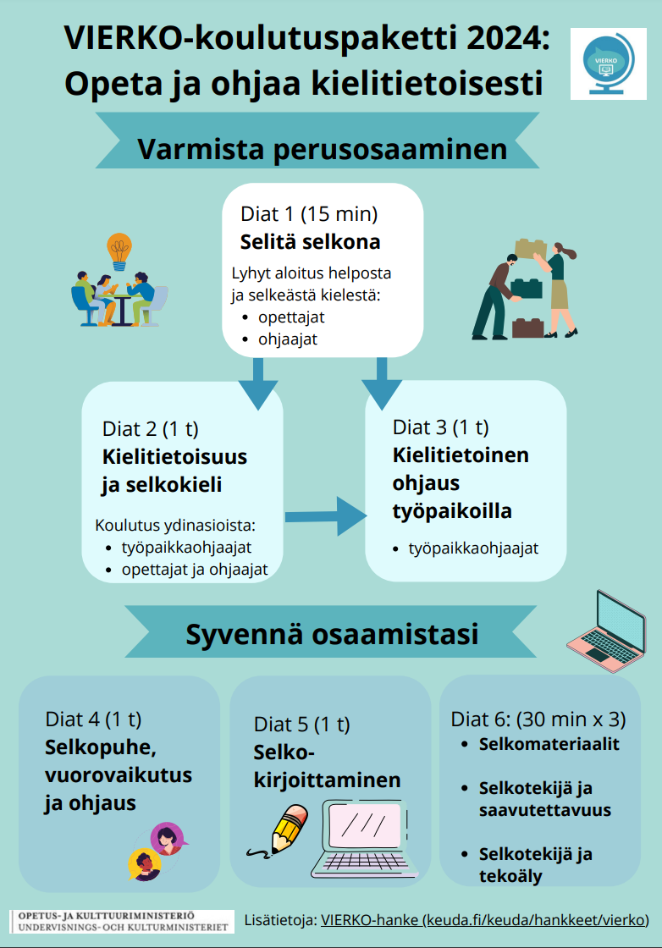
Koulutusdiojen käyttö
Dioja voi käyttää koulutuksissa: kokonaan tai osittain.
Koulutusten yhteyteen kannattaa järjestää työpajatyöskentelyä.
Dioista on myös tallenteet.
Diat ja tallenteet löytyvät osoitteesta aoe.fi (VIERKOn materiaalit) ja bit.ly/VierkoSelkoS2.

Slide 6
2. Vaikean kielen ja helpon kielen erot

Slide 7
Minkälaista suomea puhut työssä?
Onko työkaverisi tai opiskelijasi vieraskielinen?
Osaako opiskelija ammattikieltä tai ammattislangia?
Mitä asioita otat huomioon, kun työskentelet vieraskielisen kanssa?

Slide 8
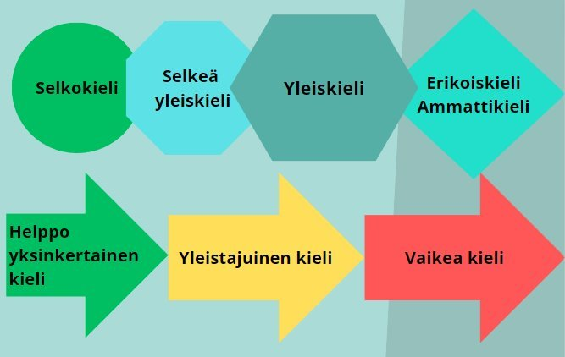
Kieli: eri muodot, eri tarkoitukset

Slide 9
Opiskelija ei osaa hyvin suomea
Kielitaidossa on neljä osa-aluetta:
puhuminen
kuullun ymmärtäminen
luetun ymmärtäminen
kirjoittaminen.
Kielitaidon taso A: alkeistaso
Opiskelija tarvitsee paljon suomen kielen tukea.
Kielitaidon taso B: perustaso
B1: Opiskelija tarvitsee suomen kielen tukea.
Kielitaidon taso C: edistynyt taso
Opiskelija osaa uutta kieltä erinomaisesti.

Slide 10
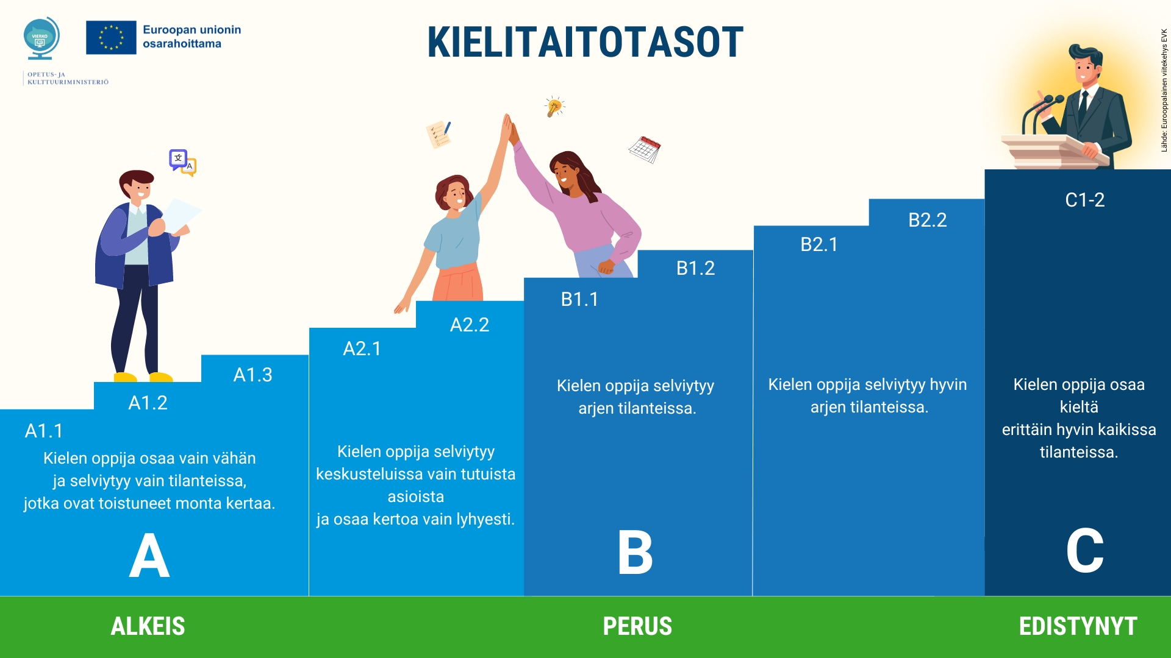
Eurooppalainen viitekehys: kielitaitotasot A–C

Slide 11
Opiskelija osaa vain vähän suomea (kielitaidon taso A2)
Opiskelija
Ohjaaja
ymmärtää puheesta vain lyhyitä, helppoja viestejä
osaa kertoa itselle tutuista asioista, ei työn tai ammatin asioista
käyttää puheessa lyhyitä lauseita
lukee vain lyhyitä helppoja tekstejä
kirjoittaa vain lyhyitä muistiinpanoja.
Puhu hitaasti helppoa kieltä (selkokieli) ja toista asioita.
Äännä sanat selvästi.
Opiskelija tarvitsee apuvälineitä tekstien ymmärtämiseen.
Käytä selkokieltä ja kerro tekstien asiat helpolla tavalla.

Slide 12
Työpaikan ja ohjauksen kieli on vaikeaa: opiskelijoiden kokemuksia
”Olen pelännyt puhua suomalaisille. En halua, että kukaan luulisi että olen tyhmä.”​
”Mutta tyoharjoettelee vaikea, koska minä ymmärra vähän vaikea suomen lauset.”
"Työharjoittelussa oli vaikea, koska minulla kolme asiat: ensimmäinen suomen kieltä, toinen: ammatti on vaikea sanoja ja kolmas kommunikoi [muiden työntekijöiden] kanssa.”

Slide 13
Tehtävä
Mieti työpaikkasi tilanteita, joissa
annat ohjeita
ohjaat opiskelijaa.
Käytätkö helppoa vai vaikeaa kieltä?

Slide 14
Tehtävä
Valitse 3–5 ammattisanaa.
Miten selittäisit sanat kielenoppijalle?
Selitä sanat parille.

Slide 15

Miten selität sanat?
taukotila
työturvallisuuskansio
ammattitaitovaatimukset
näyttö

Slide 16
Vertaa: vaikea/helppo
Työpaikan ohjaaja huolehtii opiskelijan ohjauksesta
Työpaikat ja työpaikkaohjaajat ovat tärkeitä ammatillisessa koulutuksessa.
Työpaikkaohjaaja suunnittelee, ohjaa
ja arvioi opiskelijan oppimista työpaikalla.​
Työpaikkaohjaaja voi esimerkiksi​
auttaa nuorta opiskelijaa työelämän tapoihin​
opastaa ja opettaa uuttaa työntekijää​
tukee työkaveria,
joka kehittää ammattitaitoaan.
Työpaikkaohjaaja vastaa opiskelijan ohjauksesta
(Ohjaan.fi.Työpaikkaohjaaja vastaa opiskelijan ohjauksesta.)
Työpaikat ja työpaikkaohjaajat ovat merkittävässä roolissa ammatillisessa koulutuksessa. Työpaikkaohjaaja suunnittelee, ohjaa ja arvioi opiskelijan oppimista työpaikalla.​
Työpaikkaohjaaja voi​
toimia nuoren opiskelijan työelämään astumisen ”sisäänajossa”,​
sitouttaa ja kouluttaa uutta työntekijää tai​
toimia ammattitaitoaan kehittävän konkarin oppimisen tukena.​

Slide 17
3. Ohjauksen helppo kieli

Slide 18

Selkokieli puheessa
helpot, tutut, tavalliset sanat
lyhyet sanat
vaikeiden sanojen selittäminen
ei murretta
ei slangia
ei sanontoja tai sananlaskuja.

Slide 19
Valitse helppo sana, selitä vaikeat sanat
Välittömästi
Pitää tehdä
Oleellinen
Mm.
Heti
Täytyy tehdä / tee
Tärkeä
Esimerkiksi

Slide 20

Kerro
Puhu: lyhyet lauseet.
Selkeät ohjeet:
Tee, näytä, asenna, jne.
Kerro yksi asia kerrallaan.

Slide 21
Vertaa
Yleinen käytäntö on, että…​
Asiat hoidetaan siinä järjestyksessä… ​
Suojakäsineet on vaihdettava ja heitettävä roskiin jokaisen käyttökerran jälkeen.​
Muista huomioida allergiat ja ruokarajoitteet, ne lukee tuossa lapussa.
Yleensä teemme näin…​ / Usein teemme näin...
Hoidamme ensin tämän asian (tarkka sana).
Sen jälkeen hoidamme (tarkka sana). ​
(Ei pitkää luetteloa: yksi asia kerrallaan.)
Vaihda aina uudet suojakäsineet.
Laita roskiin suojakäsineet, joita käytit. ​
Allergia tarkoittaa,
että henkilö ei saa syödä jotakin
ruoka-ainetta. Tästä sinä näet allergiat (näytä).

Slide 22

Rauhallisesti
Kerro rauhallisesti yksi asia kerrallaan.
Puhu luonnollisesti mutta melko hitaasti.
Pidä taukoja: opiskelija saa aikaa ajatella ja puhua.
Toista, toista, toista.

Slide 23
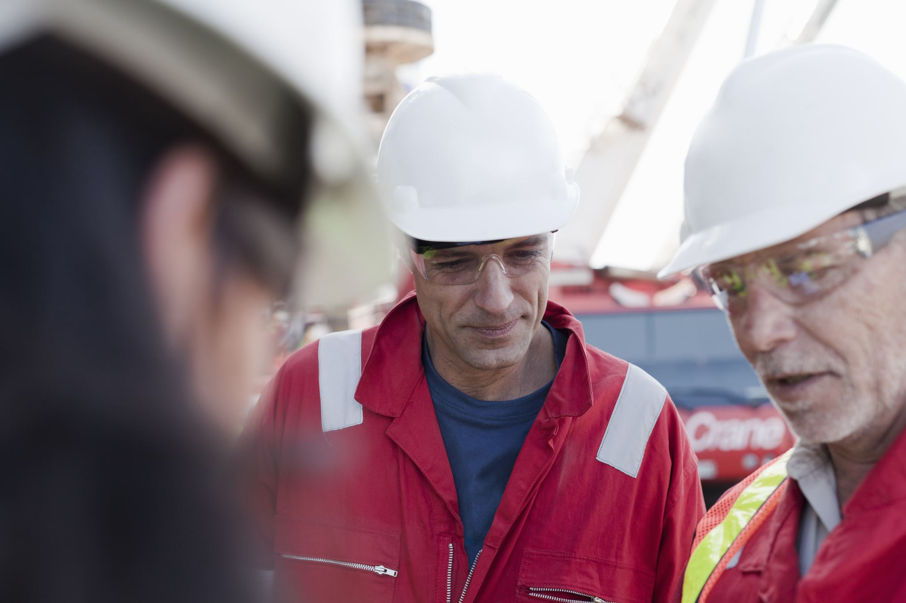
Selitä ammattisanat ja vaikeat sanat
Selitä uudet sanat, kun teette yhdessä työtä.
Näytä ja kerro, mitä teet.
Käytä ohjauksen apuna:
kuvat
esineet
piirtäminen
eleet ja ilmeet
selkomateriaalit
käännösohjelmat.

Slide 24

Vuorottele, kuuntele
Vuorottele opiskelijoiden kanssa: puhu itse vain vähän kerrallaan.
Kuuntele opiskelijaa rauhallisesti.
Ole myönteinen ja ystävällinen.

Slide 25
4. Kielitietoisuus työpaikalla

Slide 26
Mitä on kielitietoisuus?
Olet tietoinen kielestä ja eri tilanteiden kielestä. ​
Tiedät, mitä kieliä työntekijät osaavat.
Tiedät työtehtävien kielelliset vaatimukset.
Pohditte yhdessä työpaikalla hyviä käytäntöjä, joilla autatte kaikkia ymmärtämään ja käyttämään suomen kieltä.

Slide 27
Kielitietoinen ohjaaja
Tunnistat, minkälaista kieltä käytät.
Valitset kielen, jota opiskelija ymmärtää.
Otat huomioon kehittyvän kielitaidon:
Etenet helposta kielestä (selkokielestä) ammattikieleen.
Olet oman alasi kielen opettaja.

Slide 28
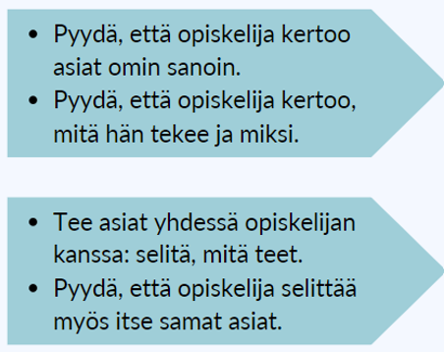
Varmista, että opiskelija on ymmärtänyt
Ei: ”Ymmärsitkö?”
Kerro minulle, mitä teet seuraavaksi.
Näytä minulle, mitä teet seuraavaksi. Kerro samalla, mitä teet.

Slide 29
Esimerkki: opiskelijan perehdytys

Slide 30
Valmistelu
Anna opiskelijalle etukäteen materiaalia, esimerkiksi​
työohjeet​
käyttöohjeet​
jne.
Anna aikaa tutustua materiaaleihin.​
Ovatko materiaalit kirjoitettu tai tehty (videot) helpolla kielellä?​

Slide 31
Perehdytyksen kieli
Varmista, että teillä on aikaa ja rauhallinen tila: opiskelija kuulee ja saa keskittyä
Käytä selkeää suomen kieltä tai selkokieltä.
Ota huomioon opiskelijan kielen osaaminen.
Toista asia monta kertaa.
Kertaa asiat.

Slide 32
Varmista, että opiskelija ymmärtää
Pyydä, että opiskelija kertoo itse asioita, joita perehdytit.
Pyydä, että opiskelija näyttää asioita, joista perehdytit häntä.
Kysy asioista, joista olet perehdyttänyt: mitä, kuka, miten, missä?
Voitko käyttää apuna muuta kieltä, jota opiskelija osaa?
Kerro heti suomeksi samat asiat, jotka sanoit vieraalla kielellä.

Slide 33
Esimerkki: tauot

Slide 34
Keskustele
Luo hyvä ja turvallinen ilmapiiri.
Ole myönteinen: ilmeet ja eleet tukevat tunnelmaa ja asian sisältöä.
Keskustele suomen kielellä: tue ja kannusta puhujaa.
Kuuntele kärsivällisesti.
Keskustelunaiheita esimerkiksi vapaa-aika, työhistoria, sää, perhe, ruoka, lomat, lomasuunnitelmat.

Slide 35
Esimerkki: palaverit ja työn suunnittelun kokoukset

Slide 36
Valmistele ja etene
Anna materiaali etukäteen: opiskelija tutustuu niihin rauhassa.
Vaikka kokouskieli olisi suomi, käytä myös muita yhteisesti ymmärrettyjä kieliä.
Laadi selkeät asialistat ja muistiinpanot.
Varaa riittävästi aikaa asioiden ymmärtämiselle.
Etene asialistan mukaisesti. Pyri pysymään asiassa.
Anna mahdollisuus kysyä ja tarkentaa asioita.

Slide 37
Etäkokoukset
Ota huomioon
näköyhteys
puheenjohtajan merkitys
sanallinen viestintä
chat-keskustelu.
Lisää vinkkejä kokouksiin: Kielibuusti - kokouskäytännöt

Slide 38
5. Lopuksi

Slide 39
Yhteenveto 1
Tiedosta kielen merkitys oppimisessa ja ohjaamisessa.
Mukauta eli muuta viestintää oppijan kielitaitotaso huomioiden.
Käytä sellaista suomen kieltä, että muut ymmärtävät sinua.
Selitä asioita työtilanteiden aikana.

Slide 40
Yhteenveto 2
Ole kielen käytön malli työtilanteissa.
Varaa aikaa:
kuuntele kielenoppijaa,
kannusta käyttämään kieltä eri tilanteissa
tue tarvittaessa.

Slide 41
Tee havaintoja: millaista kieltä käytät?
Ymmärtävätkö muut sanoja ja lauseita, joita käytän?
Puhunko liian nopeasti?
Puhunko murretta?
Kerronko liian paljon asioita kerralla?

Slide 42
Mitä viet koulutuksesta mukaasi?
Millaisia asioita otat käyttöön tämän koulutuksen jälkeen?
Miten ohjaat kielenoppijaa koulutuksen jälkeen?
Voitko jakaa tietoa kielitietoisuudesta työpaikallasi?

Slide 43
5. Lähteet

Slide 44
Lähteitä
Anttila, I. & Lämsä, H. & Mäkelä, M. 2020. Kielitietoisen ohjauksen opas työpaikalle. Keuda. https://issuu.com/keudajulkaisut/docs/2020_keuda_kielitietoisen-ohjauksen-opas/1. Luettu 20.2.2024.​
Kartio, Johanna: 12 askelta selkokielellä opettamiseen. 2016. Grano Oy: Helsinki. kansalaisopistojenliitto.fi/wp-content/uploads/2016/10/12-askelta-selkokielell%C3%A4-opettamiseen.pdf. Luettu 20.2.2024.​
Kehittyvän kielitaidon tasojen kuvausasteikko. Opetushallitus. 2024. www.oph.fi/fi/koulutus-ja-tutkinnot/kehittyvan-kielitaidon-tasojen-kuvausasteikko. Luettu 20.2.2024.​
Kielibuusti. Työnantajat. 2024. https://www.kielibuusti.fi/fi/tyonantajat. Luettu 8.8.2024.​
Kielitietoinen ja monikulttuurinen ohjaus. Ohjaan.fi. 2024. ohjaan.fi/ohjaamme/kielitietoinen-ja-monikulttuurinen-ohjaus/. Luettu 20.2.2024.​
Kielitietoisuuteen herääminen. Työterveyslaitos. 2024. www.ttl.fi/oppimateriaalit/monimuotoisuus-ja-inklusiivisuus-asiantuntijaorganisaatiossa/kielitietoisuuteen-heraaminen. Luettu 20.2.2024.​
Kielituki. Opas työpaikalle. Koulutuskeskus Salpaus. https://salpro.salpaus.fi/esitteet/ESITTEET_2010/Kielitukiopas.pdf. Luettu 20.2.2024.​
Kieliä koskeva eurooppalainen viitekehys 2004–2020. Euroopan unioni ja Euroopan neuvosto.europa.eu/europass/system/files/2020-05/CEFR%20self-assessment%20grid%20FI.pdf. Luettu 20.4.2024.​
Maahanmuutto ja kielellinen moninaisuus. Kielitietoinen työskentely. Terveyden ja hyvinvoinnin laitos. 2024. thl.fi/aiheet/maahanmuutto-ja-kulttuurinen-moninaisuus/tyon-tueksi/hyvia-kaytantoja/kielitietoinen-tyoskentely. Luettu 20.2.2024.​
Polkuja-hanke: kielitietoisuus. Osaava Tredu. 2023. (29 videota). www.youtube.com/playlist?list=PLHdusDFOKUA0l1wXp9lSFb6Jy3FSRF3xP. Katsottu 20.2.2024.​
Pusa, M-L & Lampinen, M. & Ryynänen-Jussila, S. 2017. Maahanmuuttajat voimavarana työpaikalla. Opas kieli- ja kulttuuritietoiseen ohjaukseen. http://view.24mags.com/mobilev/e5f43d46a15e11480d262296d568fc76#/page=1. Luettu 20.2.2024.​
Saaranen, M. & Söyrinki, V. 2020.Tietoa ammatillisen opiskelijan ohjaamisesta työpaikan ohjaajalle helpolla suomen kielellä. Stadin AO. https://sites.google.com/edu.hel.fi/selkotieto/. Luettu 20.2.2024.​
Selkokeskus. Selkokieli. 2024. selkokeskus.fi/selkokieli/. Luettu 20.2.2024.​
Takala, T. 2024. Selkoviestintä asiakastyössä. Edita.

Slide 45
6. Tekijät

Slide 46
Tekijät
Työryhmä Anna-Liisa Hyvärinen, Susanna Kouri, Ellinoora Köpman, Marianne Seppä ja Tuija Takala.

Slide 47


VIERKO
Vieraskielisen opetuksen kehittäminen
Kotimaisten kielten opetuksen tarjonnan ja laadun kehittäminen
ammatillisessa koulutuksessa
2024
Lisätietoa: https://www.keuda.fi/keuda/hankkeet/vierko/
https://creativecommons.org/licenses/by/4.0/

